Slide 1
Site web e-commerce Etude générale
GI2 S3 Groupe g2:
Nadhem ben ameur
Anoir feki
Wissem regaieg

Slide 2
Plan de la présentation:
CONCEPTION DU SITE
1. Conception Générale
2. Conception Détaillée
SCHEMA DE BD
REALISATION DU TRAVAIL

Slide 3
Conception
Introduction:
Dans le cycle de vie de notre projet, la conception représente une phase primordiale et déterminante pour produire une application de haute qualité. C’est dans ce stade que nous devons clarifier en premier lieu la vue globale, en décrivant l’architecture générale que nous allons suivre dans la partie réalisation de notre projet. Puis, dans un deuxième lieu nous allons détailler notre choix conceptuel à travers plusieurs types de diagrammes.

Slide 4
Conception Générale
Cycle de vie :
Afin de concevoir et développer notre application, nous avons opté pour le modèle de cycle de vie en V. Ce choix reviens au fait que ce cycle est le plus efficace avec son principe de travail qui nécessite la vérification de chaque étape et la possibilité de corriger les fautes avant de se lancer vers l’étape suivante.

Slide 5
Conception Générale
Méthodologie de conception :
Pour faciliter notre tâche nous avons recours langage de modélisation unifié (UML : Unified Modelling Language) c’est une notation qui permet de modéliser un problème de façon standard. Ce langage est né de la fusion de plusieurs méthodes existantes auparavant, et il est une référence en terme de modélisation objet.

Slide 6
Conception Générale
Concept et architecture :
Notre projet consiste à concevoir et réaliser une boutique virtuelle pour la vente en ligne des produits en se basant sur le modèle MVC constitué de trois parties. Il comporte les deux parties connues qui sont les vues V (les interfaces), le modèle M(le serveur de données) et une troisième Partie représenté comme contrôleur de trafic C, (le serveur d’application).

Slide 7
Conception Générale
Cette architecture a pas mal d’avantages pour qu’elle reste toujours la plus utilisée dans le monde de développement Web étant donnée qu’elle se caractérise par :
L’allégement du poste de travail.
La prise en compte de l'hétérogénéité des plates-formes (serveurs, clients, langages, etc.).
L’introduction de clients dits « légers ».
Une meilleure répartition de la charge entre les différents entités clients et serveurs.

Slide 8
Conception détaillé
Les diagrammes des cas d’utilisation:
Les rôles des diagrammes de cas d’utilisation sont de recueillir, d’analyser et d’organiser les besoins, ainsi que de recenser les grandes fonctionnalités d’un système. Il s’agit donc de la première étape UML pour la conception d’un système.

Slide 9
Conception détaillé
Les acteurs de notre projet :
Le visiteur : c’est un individu qui est entrain de fouiller sur le net, cherchant un produit pour l’acheter ou pour avoir une idée sur les modèles et les prix. Jusqu’au ce stade c’est un utilisateur inconnu donc il n’est pas encore un client.
Le Client : cette acteur est un visiteur ayant déjà créer un compte sur notre site, il peut donc suivre le processus d’achat des produits en toute sécurité sachant que notre système doit être l’unique responsable de la confidentialité des données personnelles de ses clients.
L’administrateur : pour les sites web on l’appelle généralement « le webmaster ». C’est celui qui assure le dynamisme du site et veille sur les mises à jour des produits, de leurs prix, de leurs disponibilités, de la gestion des payements et la gestion des livraisons.

Slide 10
Conception détaillé: Diagrammes de cas d’utilisation
Diagramme de cas d’un visiteur :
Avant de devenir client, un internaute ne possède que la possibilité de consulter le catalogue des produits disponibles dans le stock du fournisseur et la possibilité de s’inscrire pour devenir client sur notre site web.

Slide 11
Conception détaillé: Diagrammes de cas d’utilisation
Diagramme de cas d’un client :
Inscrit, le visiteur devient client. Il peut donc continuer toute une procédure d’achat en ligne sur notre site.

Slide 12
Conception détaillé : Diagrammes de cas d’utilisation
Diagramme de cas du webmaster:
Le terme webmaster de site web désigne communément celui qui est chargé d'un site web. Il gère toute la mise en place technique et Parfois la mission éditoriale, il doit gérer au jour le jour la technique et mettre à jour le contenu du site web.

Slide 13
Conception détaillé: Les diagrammes d’activités
C’est un Diagramme associé à un objet particulier ou à un ensemble d'objets, qui illustre les flux entre les activités et les actions. Il permet de représenter graphiquement le déroulement d'un cas d'utilisation.

Slide 14
Conception détaillé: Les diagrammes d’activités
Les activités de notre site web:
La consultation : un catalogue est une foire virtuelle des produits. D’où, il est indispensable de mettre la consultation de ce dernier à la disposition de tous les visiteurs du site sans exception.
L’inscription : après la consultation, et pour passer à la phase d’achat des produits exposés, un visiteur doit devenir client et ce la ne se fait qu’après l’inscription.
L’authentification : c’est une activité principale dans tous les sites de e-commerce. C’est par cette étape que nous allons identifier le client qui est en train de charger son panier, payer sa facture et attendre sa livraison.

Slide 15
Conception détaillé: Les diagrammes d’activités
Les activités de notre site web:
La gestion du panier : suite d’une authentification notre visiteur est maintenant un client qui peut librement ajouter ou supprimer des produits à son panier, tout en pouvant mettre à jour la quantité de l’article commandé.
La gestion de stock : cette activité n’est disponible qu’à l’administrateur du site web. Elle consiste à gérer le nombre la marque la quantité et le prix d’un article du stock.

Slide 16
Conception détaillé: Les diagrammes d’activités
Les diagrammes d’activité de notre site web:
Diagramme d’inscription
La phase d’inscription est indispensable pour passer d’un simple visiteur du site qui n’a le droit que de consulter les produits et leurs prix à un client qui peut acheter ses articles désirés et payer sa facture en ligne et donc attendre la livraison de sa commande à domicile.

Slide 17
Conception détaillé: Les diagrammes d’activités
Les diagrammes d’activité de notre site web:
Diagramme d’inscription
Le visiteur demande l’inscription.
Le formulaire d’inscription s’affiche sur l’écran.
Le visiteur remplit les champs demandé dans le formulaire.
Le système vérifie les données entrées.
Si les données sont acceptées, le système les envoie à la base si non, il revient à l’étape précédente.
Le serveur vérifie l’existence du client dans la base.
Si le client existe déjà, un message d’erreur s’affiche.
Si le client n’existe pas, l’inscription se termine avec succès.

Slide 18
Conception détaillé: Les diagrammes d’activités
Les diagrammes d’activité de notre site web:
Diagramme d’authentification
L'authentification est la procédure qui consiste, pour un système informatique, à vérifier l'identité d'une entité (personne, ordinateur…), afin d'autoriser son accès aux systèmes, réseaux, applications… Elle permet donc de valider l'authenticité de l'entité en question.

Slide 19
Conception détaillé: Les diagrammes d’activités
Les diagrammes d’activité de notre site web:
Diagramme d’authentification
Le client demande l’authentification en cliquant sur le bouton login.
Le formulaire d’authentification s’affiche sur l’écran.
Le client entre son nom d’utilisateur et son mot de passe.
Le système vérifie les coordonnés du client sur la base.
La conformation du succès ou échec est envoyée au client.

Slide 20
Conception détaillé: Les diagrammes d’activités
Les diagrammes d’activité de notre site web:
Diagramme de gestion des articles
L'administrateur du site a pour but de s'assurer de la fiabilité de ses services proposés, ainsi que leur audimat et rentabilité. Parmi ces services nous pouvons citer
- La gestion des produits.
- La gestion des comptes utilisateurs.
- La gestion de la liste des catégories.
- La gestion des listes des marques, des produits et beaucoup d’autres activités.

Slide 21
Conception détaillé: Les diagrammes d’activités
Diagramme de gestion des articles

Slide 22
Conception détaillé: Les diagrammes d’activités
Les diagrammes d’activité de notre site web:
Diagramme de gestion des articles
L’administrateur précise l’opération à appliquer sur l’article.
S’il s’agit d’une opération d’ajout, l’administrateur demande le formulaire d’ajout des nouveaux articles.
Ce formulaire s’affiche.
L’administrateur saisit les données relatives à l’article concerné.
Vérification de la validité des données saisies.

Slide 23
Conception détaillé: Les diagrammes d’activités
Les diagrammes d’activité de notre site web:
Diagramme de gestion des articles
En cas de validité, les données prennent chemin vers la base de données.
Une deuxième vérification, en ce qui concerne l’existence de l’article dans notre base.
Si non les données seront validées.
Maintenant, si l’opération désirée et de gérer un article déjà existant dans la base, la sélection de cette article est la première étape.
Choix du type de gestion qui peut être consultation, modification ou bien suppression.
Et enfin la validation de l’opération.

Slide 24
Conception détaillé: Diagrammes des séquences
Un diagramme de séquences est un diagramme d'interaction qui expose en détail la façon dont les opérations sont effectuées : quels messages sont envoyés et quand ils le sont.
Les diagrammes de séquences sont organisés en fonction du temps qui s'écoule au fur et à mesure que nous parcourons la page.
Les objets impliqués dans l'opération sont répertoriés de gauche à droite en fonction du moment où ils prennent part dans la séquence.

Slide 25
Conception détaillé: Diagrammes des séquences
Les diagrammes de séquences de notre site web :
Diagramme de séquences d’inscription
Pour bien profiter des privilèges Dédiés aux clients, un visiteur doit d’abords entamer la phase d’inscription avec succès et pour cela il faut qu’il passe par l’ensemble des séquences que nous allons simplifier par le schéma suivant:

Slide 26
Conception détaillé: Diagrammes des séquences
Les diagrammes de séquences de notre site web :
Diagramme de séquences d’inscription
Le visiteur demande le formulaire d’inscription.
Le formulaire s’affiche.
Le visiteur rempli le formulaire.
Une vérification de l’existence du client dans la base se lance.
Si le client existe déjà un message d’erreur s’affiche.
Si c’est un nouveau client confirmation de l’inscription s’affiche.

Slide 27
Conception détaillé: Diagrammes des séquences
Les diagrammes de séquences de notre site web :
Diagramme de séquences d’authentification
Avant d’atteindre la phase d’authentification, notre visiteur est une personne présente sur notre site web d’une façon anonyme, d’où il devient indispensable d’entrer son login et son mot de passe. Puis, tout au long de sa navigation, il n’a la possibilité d'accéder qu'aux services dont il est autorisé.
Le schéma suivant va vous montrer les séquences à effectuer pour entamer la phase d’authentification.

Slide 28
Conception détaillé: Diagrammes des séquences
Les diagrammes de séquences de notre site web :
Diagramme de séquences d’authentification
Le client entre son login et son mot de passe.
Une vérification se lance dans la base de données.
Après un temps de réponse, l’authentification se valide ou un message d’erreur s’affiche

Slide 29
Conception détaillé: Diagrammes des séquences
Les diagrammes de séquences de notre site web :
Diagramme de séquences de suppression d’un article
Parmi les scénarios dont l’administrateur est en charge nous pouvons mentionner la gestion des produits exposés sur notre site web telles que La consultation, l’ajout, la modification et la suppression que nous allons montrer dans le diagramme de séquence suivant.

Slide 30
Conception détaillé: Diagrammes des séquences
Les diagrammes de séquences de notre site web :
Diagramme de séquences d’authentification
L’administrateur choisit l’interface de suppression.
Le menu de suppression s’affiche.
L’administrateur doit sélectionner le produit qu’il désire supprimer.
Le système averti l’administrateur de l’opération de suppression.
L’administrateur confirme la suppression.
L’opération de suppression se termine avec succès.
Le produit en question se disparait définitivement de la base de données.

Slide 31
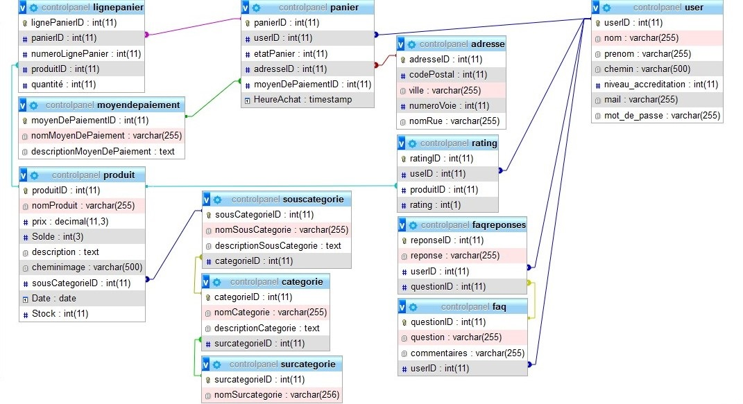
Schéma de BD

Slide 32
Réalisation
Langage de programmation :
PHP
JAVA SCRIPT
Outil de Conception :
Enterprise Architect
Serveur d’application :
Apache
Serveur de gestion de base de données :
MySQL
langage de balisage
HTML
Design et style
CSS

Slide 33
Conclusion
Dans le chapitre conception, nous avons présenter les besoins fonctionnels développés dans notre site web pour clarifier les étapes d’utilisation du site avec ses deux parties statique et dynamique. Le projet comporte deux sites partageant les mêmes DB. La démonstration de l’expérience de l’utilisateur est récapitulée dans un vidéo attaché.

